Slide 1
ПРЕЗЕНТАЦИЯ «БУДЬ ЗДОРОВ, ЛУНТИК»
ПРИГОТОВИЛА:
Наталья Сергеевна Столяр

Slide 2
ЗДРАВСТВУЙТЕ РЕБЯТА!

Slide 3
НОС

Slide 4
?

Slide 5
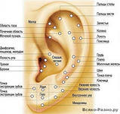
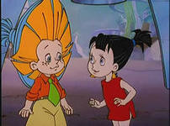
УХО

Slide 6
Зарядка

Slide 7
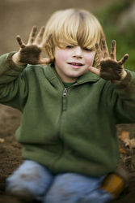
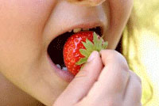
ладошки

Slide 8
Продукты питания

Slide 9
ВИТАМИНЫ

Slide 10
СПАСИБО ВАМ РЕБЯТА

